Slide 1
5. Teste Unitário 5.1. Instalação do PHPUnit
. Primeiramente deve-se fazer a instalação do PHPUnit através do Composer.
No diretório raiz do projeto, executar o seguinte comando:
composer require --dev phpunit/phpunit
Explicação da linha:
Composer -> Chamando gerenciador de dependências;
Require -> Requisição
--dev -> Afins de desenvolvimento;
phpunit/phpunit -> Pacote a ser instalado;
BORA COMEÇAR!!

Slide 2
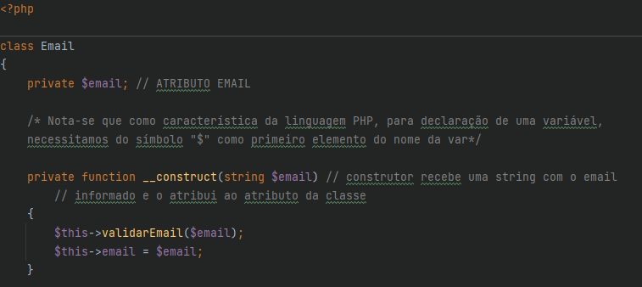
5. Teste Unitário 5.2. Criando classe E-mail
Desejamos criar um programa, cujo teste, será verificar se determinado e-mail é válido.
Como primeiro step, verifique se temos suporte ao PHP dentro da IDE utilizada. No nosso caso, utilizamos o IntelliJ.

Slide 3
5. Teste Unitário 5.2. Criando classe E-mail
Desejamos criar um programa, cujo teste, será verificar se determinado e-mail é válido.
Criando nosso construtor:
« validarEmail será criado posteriormente »

Slide 4
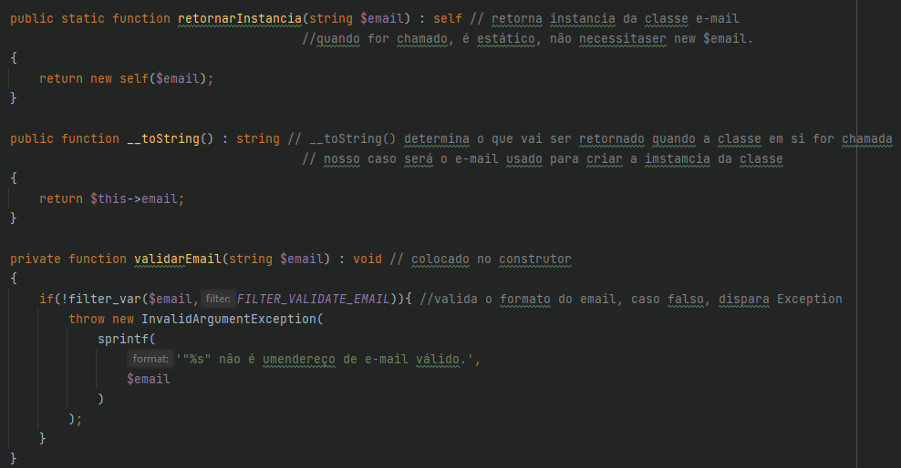
5. Teste Unitário 5.2. Criando classe E-mail
Desejamos criar um programa, cujo teste, será verificar se determinado e-mail é válido.
Criando nossos métodos:

Slide 5
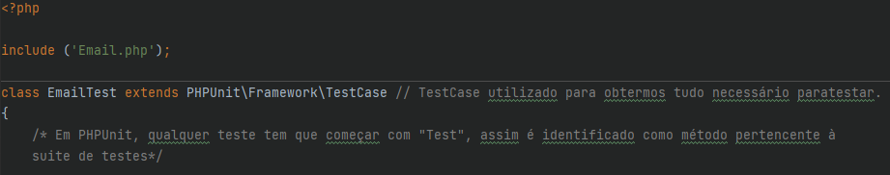
5. Teste Unitário 5.3. Criando ambiente para testes
Desejamos criar um programa, cujo teste, será verificar se determinado e-mail é válido.

Slide 6
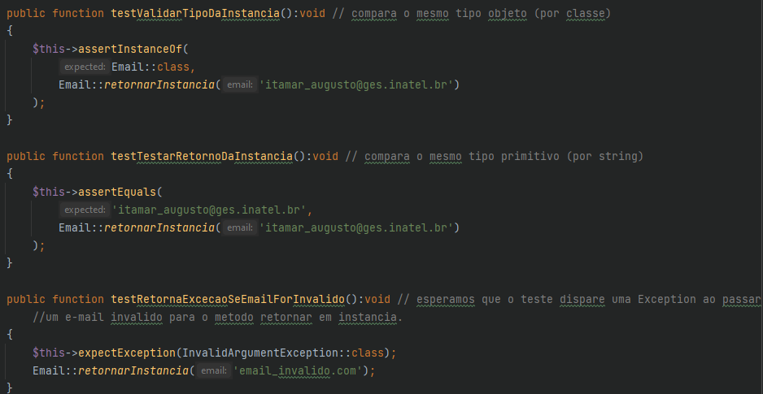
5. Teste Unitário 5.4. Criando testes para passar
Desejamos criar um programa, cujo teste, será verificar se determinado e-mail é válido.

Slide 7
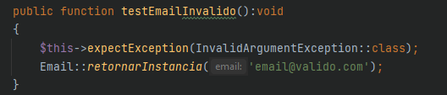
5. Teste Unitário 5.5. Criando teste para NÃO passar
Desejamos criar um programa, cujo teste, será verificar se determinado e-mail é válido.

Slide 8
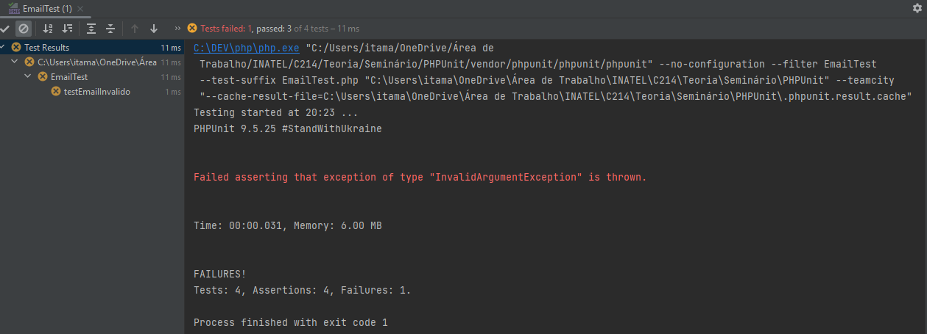
5. Teste Unitário 5.6. Resultado

